Slide 1
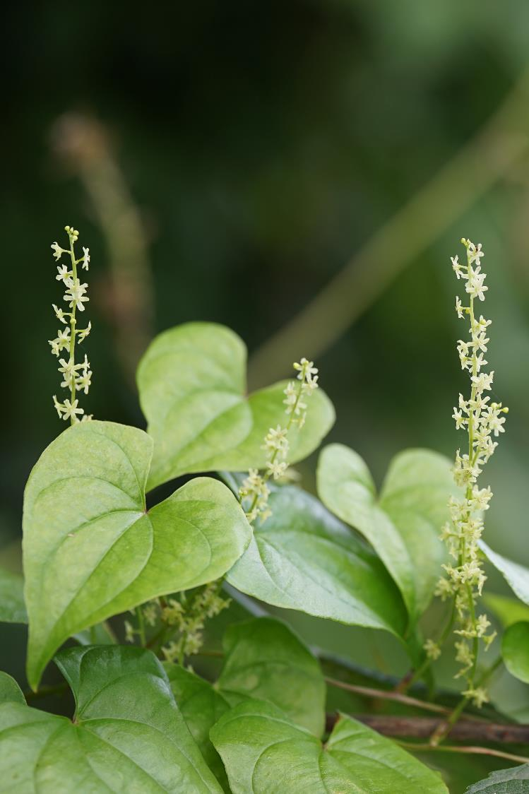
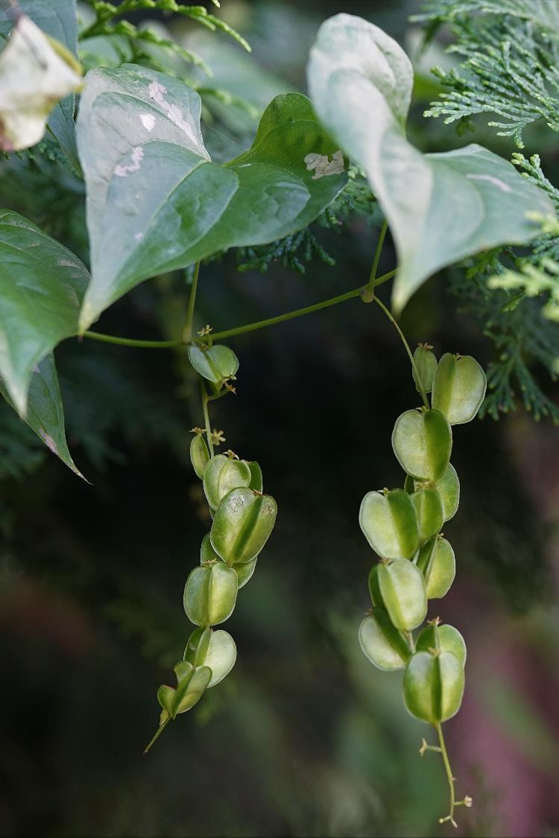
性別のある植物オニドコロで
種内の地域変異を調べる
Notes:
もう一つのテーマは、性別のある植物オニドコロで種内の地域変異を調べるというテーマです

Slide 2
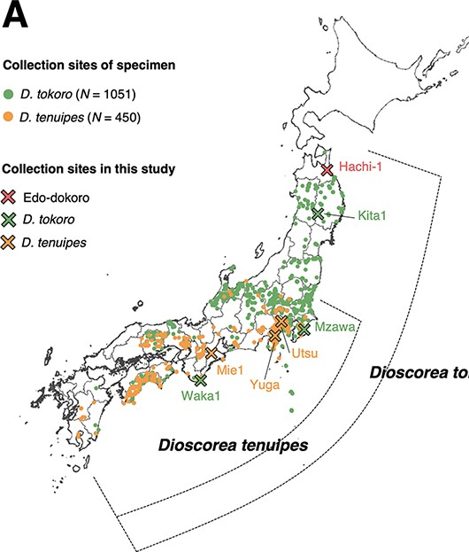
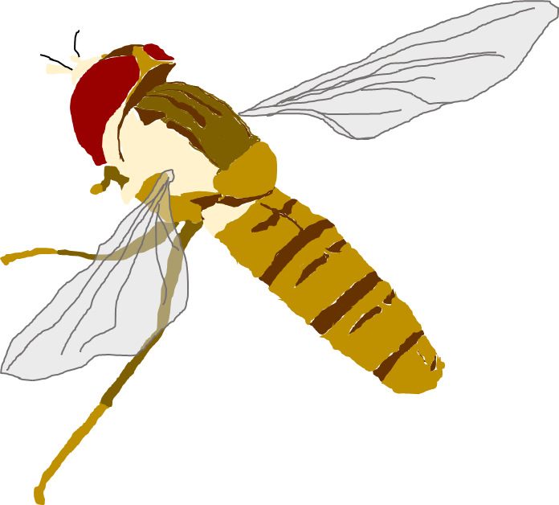
オニドコロ Dioscorea tokoro
・ヤマノイモ科（とろろにするナガイモと同じ科）
・雌雄異株植物
・北海道～屋久島まで広く分布
♂
♀
オニドコロ
地域で異なる
日長、気温、昆虫からの選択を受け
地域ごとに違う変異がある？
Notes:
オニドコロは、ヤマノイモ科に属する野生植物です。雄株と雌株に分かれた、性別のある雌雄異株植物で、日本国内では北海道から屋久島まで広く分布しています。野生植物なので、日長や気温といった分布域内の自然環境や送粉昆虫からの選択を受け、地域ごとに適応的な変異を持つ個体が残ると考えられます。

Slide 3
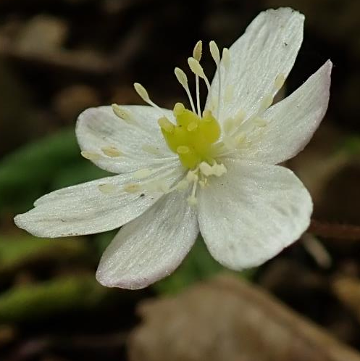
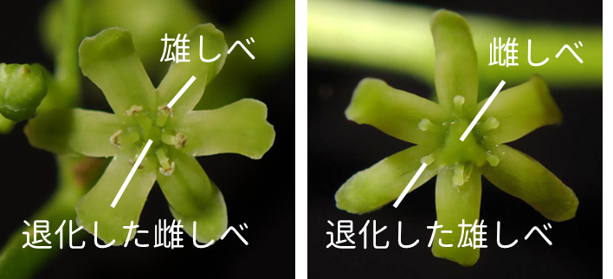

性別のある（雌雄異株）オニドコロでは
雌雄が受ける選択圧が異なる
両全性
雌雄異株
XY
XX
オスとメスは受ける選択圧の強さが違う
Notes:
さらに、面白い点は性別のあるオニドコロでは雌雄が異なる選択圧を受けることが考えられます。被子植物の多くは、ひとつの花の中に雄しべと雌しべを持ちますが、オニドコロは雄株と雌株に分かれています。雄株の花は雄機能だけを持ち、雌株の花はメス機能だけを持ちます。この場合、花粉をたくさん持つ雄株は送粉昆虫をよく呼び寄せるような変異を持つ個体が有利になる可能性があります。一方で、種子をつくる雌株は、光合成の効率がよくなる変異を持つ個体がより有利になる可能性があります。このようにオスとメスは異なる選択圧を受けるため、同じ種内の遺伝子でもオスかメスかで違いがあるかもしれません。

Slide 4
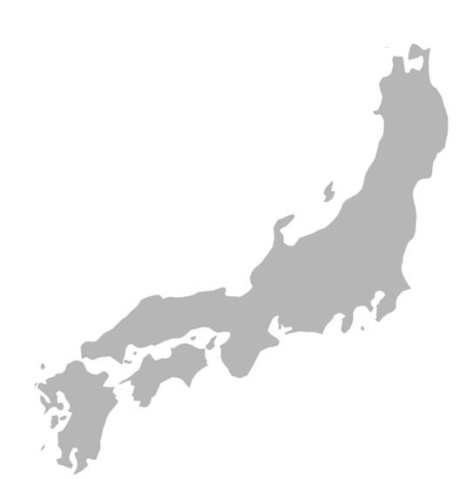

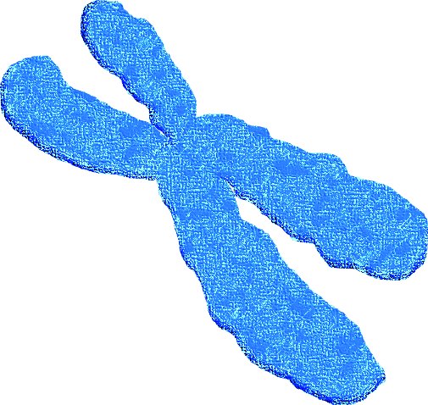
オニドコロは地域・雌雄で違いがあるか？
① 日長の違う南北では
光合成能力も違う？
東北
♀
② オスメスでも
光合成能力が違う？
♂
近畿
葉緑体の遺伝子を比べる
♀
♂
九州
♀
♂
③ 性染色体上の遺伝子は
南北で違う？
性染色体の遺伝子を比べる

